Slide 1
DD a DSS Senium
a naši siedmaci
Ďakujeme za možnosť byť dobrovoľníkmi a spríjemniť čas ľuďom, ktorým stačí tak málo

Slide 2
Stretnutie v exteriéri zariadenia a spoločné hry
Žiadne prekážky neexistujú, keď sa stretnú tí správni ľudia.

Slide 3
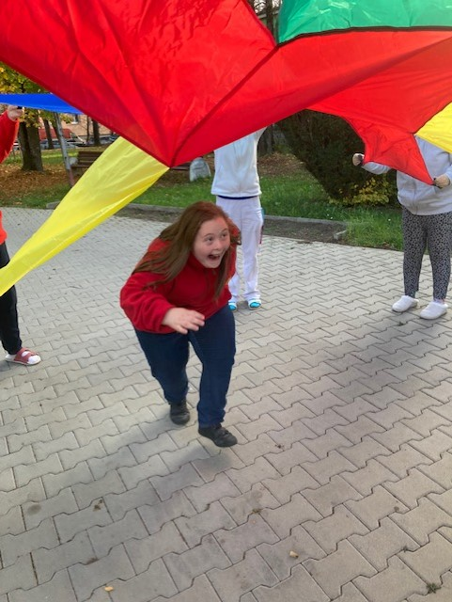
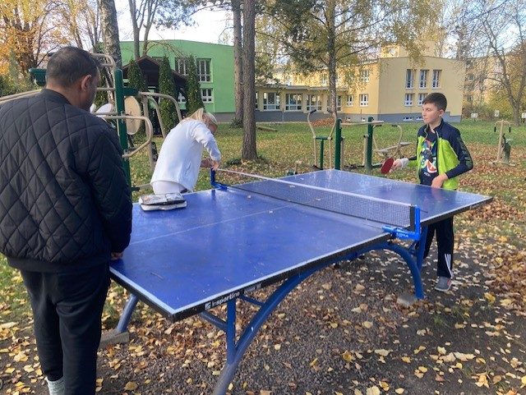

Slide 4
Vianočné pečenie
Vianoce sú sviatkom rodiny a my vieme, že práve čas Vianoc je pre ľudí bez najbližších veľmi náročný. Prišli sme so seniormi piecť medovníky a bola to skutočne paráda. Babičky, ktorých vek začínal číslicou 8 nás hravo porazili vo vyvaľkaní cesta i vykrajovaní medovníkov. Máme sa čo od nich učiť. Ďakujeme

Slide 6
Jarná únava je fuč
Opäť prišiel čas stretnutia a my sme do tašiek pobalili rôzne pomôcky a vybrali sa za našimi priatieľmi v DD a DSS Senium. Opäť sme im vyčarovali úsmev na tvári a presne to bol náš cieľ.

Slide 8
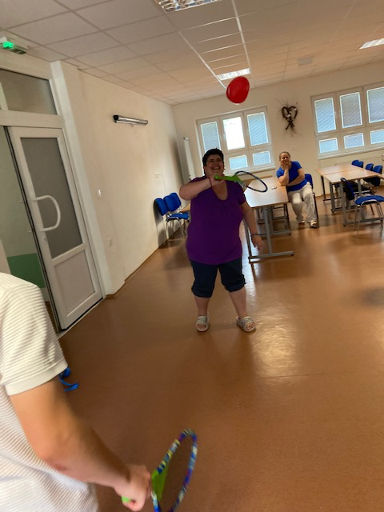

Slide 9
Ďakujeme za možnosť byť užitoční, nečítať o dobrovoľníctve v učebnici, ale môcť byť dobrovoľníkom. Tešíme sa na ďalšie stretnutia

